Slide 1
Algoritmusok és Adatszerkezetek I.
Összefésülő rendezés
(egy oszd-meg-és-uralkodj algoritmus)
2020. szeptember
2. hét – 4. videó
S02E04

Slide 2
Összefésülő rendezés
Felosztás: Az n elemű rendezendő sorozatot felosztja két n/2 elemű részsorozatra.
Uralkodás: A két részsorozatot összefésülő rendezéssel rekurzív módon rendezi.
Összevonás: Összefésüli a két részsorozatot, létrehozva a rendezett választ.

Slide 3
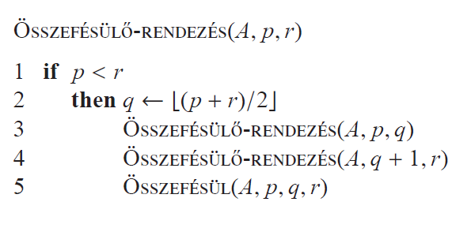
Összefésülő rendezés

Slide 4
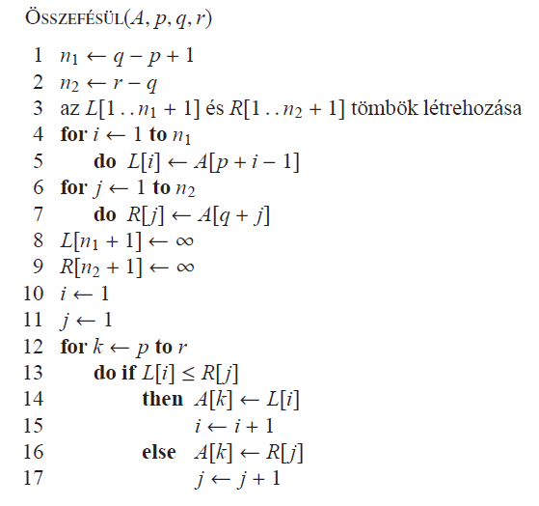

Slide 5
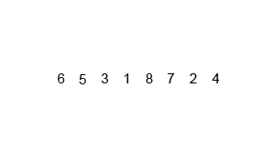
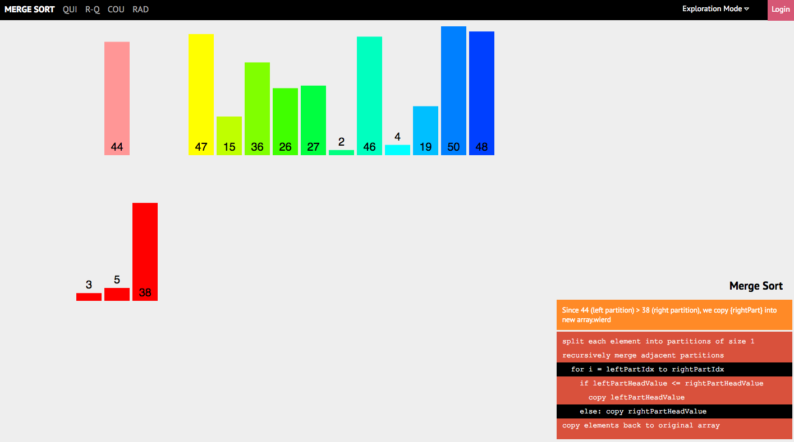
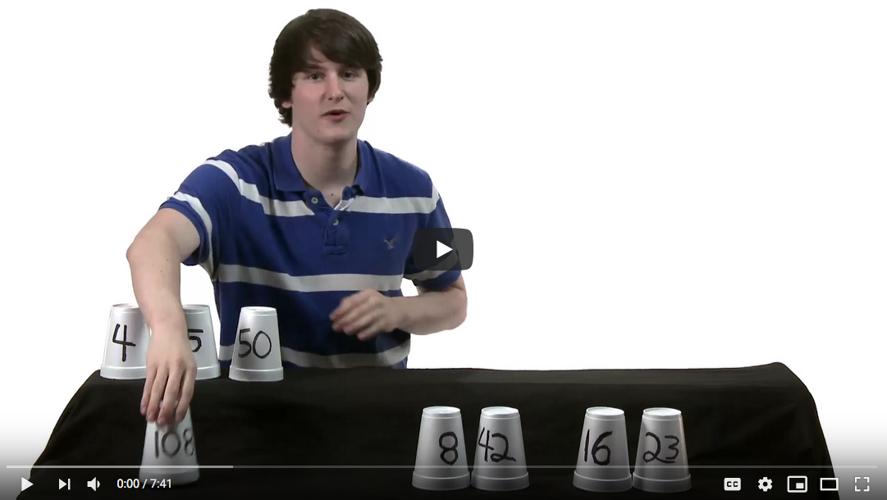
https://visualgo.net/en/sorting
https://www.youtube.com/watch?v=EeQ8pwjQxTM

